Slide 1
機關安全維護宣導
公共意外責任險

Slide 2
前言
雖然討論安全時，通常以防患於未然為優先，但是事先防範不可能百分之百避免風險，對於災害不幸發生時應如何善後，仍須有所準備。
為使不幸受害者獲得合理權益保障，及避免政府支付大量賠償金，不論親自或委託民間機構辦理活動時，有關保險部分應如何處理，需要加以注意。

Slide 3
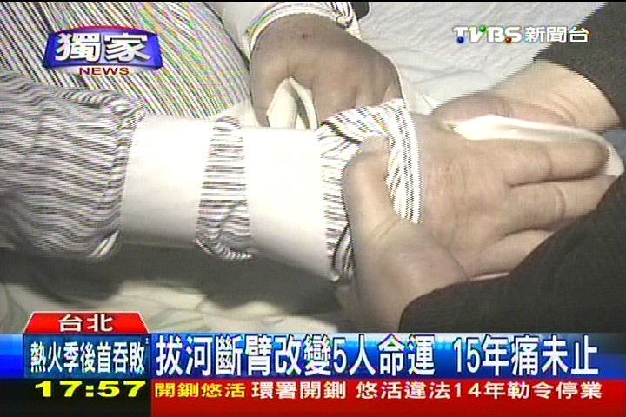
案例一：臺北市拔河斷臂事件
臺北市政府和民間在86 年共同舉辦一場試圖創下金氏世界紀錄的拔河比賽，因繩索繃斷，造成數十名參賽者輕重傷的事故
本次意外造成四十八人輕傷、五人重傷，其中二人被斷繩扯斷手臂、一人脾臟破裂、脊椎受傷，導致癱瘓。
台北市政府就此事已付出超過4200萬元的賠償金。
圖片來源：TVBS

Slide 4
案例二：臺北市重陽節活動
臺北市政府106年10月28日重陽節舉辦「樂活山林健行登山活動」，因參與民眾比預期多出數倍，發生推擠濺血事件。
臺北市衛生局統計共有二十三人擦傷，另有一人因胸悶自行就醫。
後來臺北市政府補發了價值約300萬的宣導品。

Slide 5
保險概述1
保險法之立法架構而言，可分為「財產保險」及「人身保險」：
  財產保險：他以財物或無形利益為保險標的(火災保險、海上保險、陸空保險、責任保險、保證保險)
  人身保險：以人的壽命和身體為保險標的(人壽保險、健康保險、傷害保險及年金保險)

Slide 6
保險概述2
依損失是否為經濟上可得估計，將保險契約分為「損害保險（損失填補保險）」及「定額保險（定額給付保險）」。
  原則上財產保險都屬於損害保險，不過消極保險（例如責任保險）在訂契約時無法確定標的之價值，須俟事故發生後始得加以計算。
  生命、身體、健康所受之抽象損害，因無法以金錢加以估計，必須事先約定賠償金額，故屬定額保險。

Slide 7
公共意外責任險性質
辦理活動應投保之保險種類為「公共意外責任險」，所謂「責任保險」指的是責任保險人於被保險人對於第三人，依法應負賠償責任。
目的主要為承擔被保險人對第三人的賠償責任，填補「被保險人」之經濟損失，附帶兼有保障「受害第三人」之效果。

Slide 8
保險的主體一
保險契約之當事人一方為「保險人」，即經營保險事業之各種組織，
另一方為「要保人」，指對保險標的具有保險利益，向保險人申請訂立保險契約，並負有交付保險費義務之人。
不過於採購公共意外責任險之契約中，究應以廠商還是機關為「被保險人」而有賠償請求權? 「受益人」又是誰?

Slide 9
保險的主體二
依行政院公共工程委員會98 年6 月5 日工程企字第09800244730號函：「避免機關列為共同被保險人後，其不得同時為第三人，而無法受責任保險所保障，是以，機關亦不列為共同被保險人」，故應以「廠商」為被保險人。
另依行政院金融監督管理委員會98 年4 月8日金管保二字第09802522050 號函：「財產保險之功能在於保險事故發生時填補被保險人損失，並無另行約定『受益人』之必要」。

Slide 10
公共意外責任險爭議1
理賠對象：
  在106 年發生的蝶戀花賞櫻團翻車意外中，旅行社雖有投保旅行業責任保險，哥哥卻無法申請因意外傷亡妹妹的保險理賠
  因民法第194 條：「不法侵害他人致死者，被害人之父、母、子、女及配偶，雖非財產上之損害，亦得請求賠償相當之金額。」，而哥哥為旁系血親，旅行社對之不負賠償責任，保險公司自亦無理賠責任。

Slide 11
公共意外責任險爭議2
沒有保險
  辦理活動通常除主辦方會投保公共意外責任險外，各縣、市消費者保護自治條例要求營業處所業者負有投保公共意外責任險之義務，違反者得處以罰鍰。
  前述「拔河斷臂」事件，當時因未於事前辦妥保險事宜，以致臺北市政府負擔高額賠償金。

Slide 12
公共意外責任險爭議3
保險理賠數額不足：
  104 年的八仙塵暴事件，活動主辦單位「玩色創意國際有限公司」與「瑞博國際整合行銷有限公司」及八仙樂園雖事前分別向2 家產險公司投保
  單一事件之理賠上限為5,000萬元，但本次事件總共近484 人受傷，15人死亡，每人平均只獲賠10萬元，完全杯水車薪。

Slide 13
結語
為避免機關辦理活動之採購案發生錯誤及缺失，行政院公共工程委員會已彙整「常見保險錯誤及缺失態樣」及訂定「機關辦理保險事項檢核表」供參採使用。
另不論主辦或參加人，注意活動有無投保「公共意外責任險」，並隨時提高警覺以防意外發生。
花蓮縣政府關心您。

